Slide 1

Aleksandar, Emir, Francesco, William, Nima

Slide 2
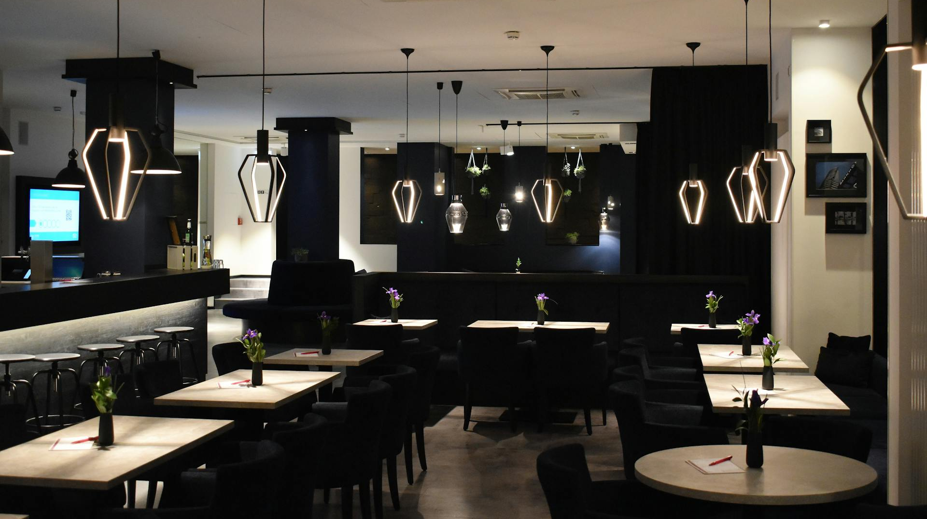
Notes:
Où ils peuvent sélectoinner leurs allergie ou intolérences présentes dans le menu

Slide 3
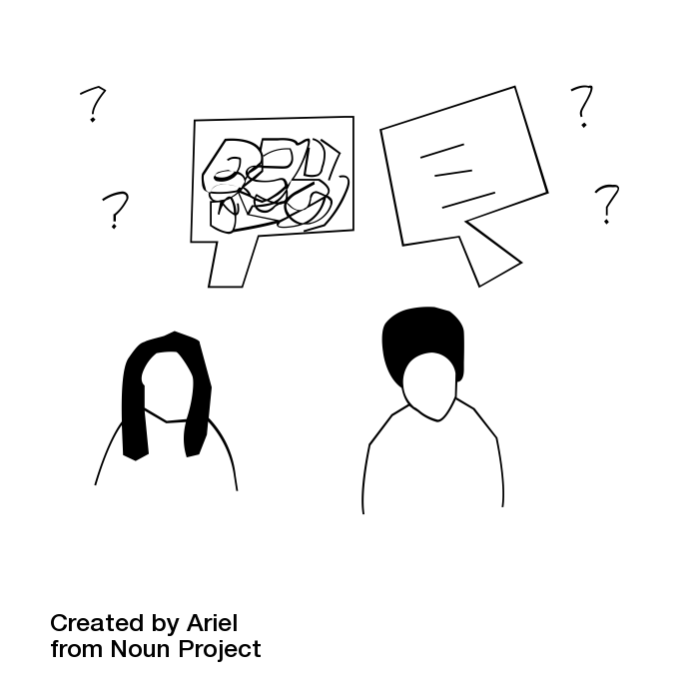


Notes:
Le but est de créer un site permetant aux clients de restaurants ayant des allergies de pouvoir commander un plat efficacement et en toute sécurité.

Slide 4

Notes:
Le but est de créer un site permetant aux clients de restaurants ayant des allergies de pouvoir commander un plat efficacement et en toute sécurité.

Slide 5
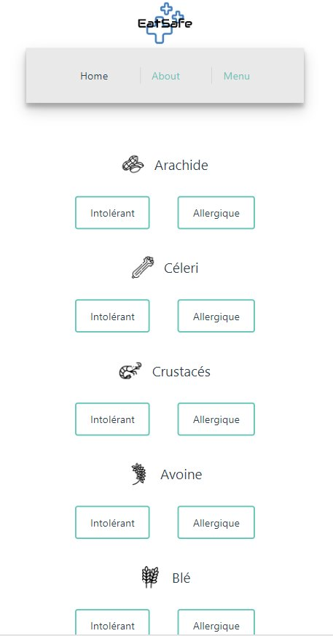
Notes:
Le but est de créer un site permetant aux clients de restaurants ayant des allergies de pouvoir commander un plat efficacement et en toute sécurité.

Slide 6
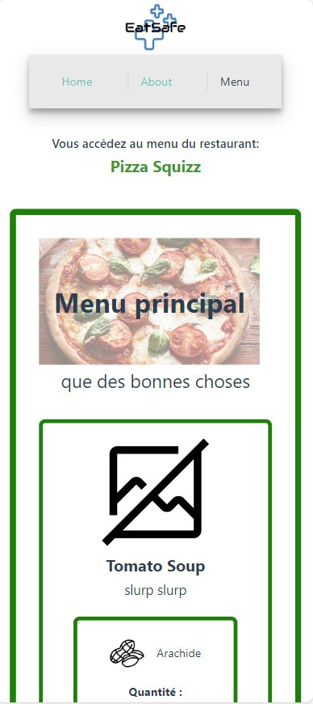
Notes:
Le but est de créer un site permetant aux clients de restaurants ayant des allergies de pouvoir commander un plat efficacement et en toute sécurité.

Slide 7
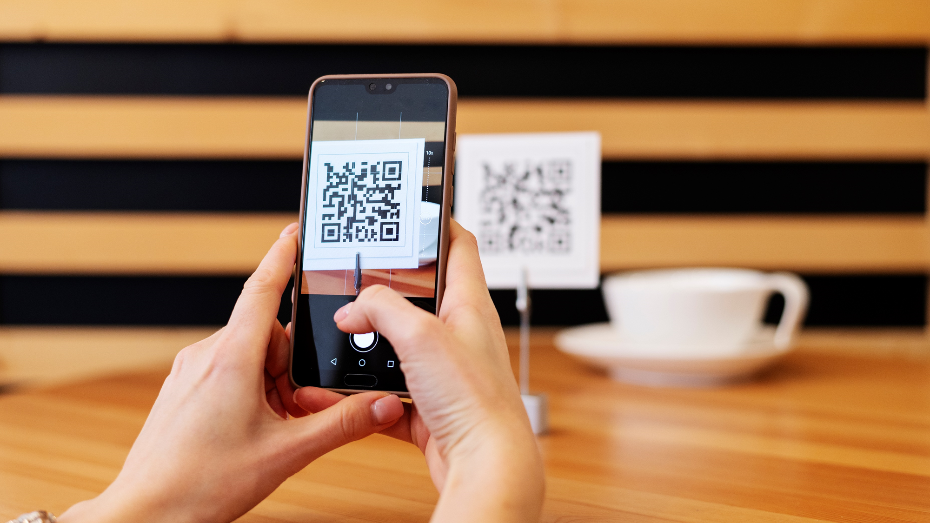
Notes:
Le but est de créer un site permetant aux clients de restaurants ayant des allergies de pouvoir commander un plat efficacement et en toute sécurité.

Slide 8


